Slide 1
УПРАВЛЕНИЕ ФЕДЕРАЛЬНОЙ СЛУЖБЫ ПО НАДЗОРУ В СФЕРЕ ЗАЩИТЫ ПРАВ ПОТРЕБИТЕЛЕЙ И БЛАГОПОЛУЧИЯ ЧЕЛОВЕКА ПО РЕСПУБЛИКЕ САХА (ЯКУТИЯ) ФЕДЕРАЛЬНОЕ БЮДЖЕТНОЕ УЧРЕЖДЕНИЕ ЗДРАВООХРАНЕНИЯ "ЦЕНТР ГИГИЕНЫ И ЭПИДЕМИОЛОГИИ В РЕСПУБЛИКЕ САХА (ЯКУТИЯ)"
Информационно-аналитический бюллетень по оценке среды обитания в Северных и Арктических территориях по итогам 2018-2022 гг.
ЯКУТСК
2023 г.

Slide 2
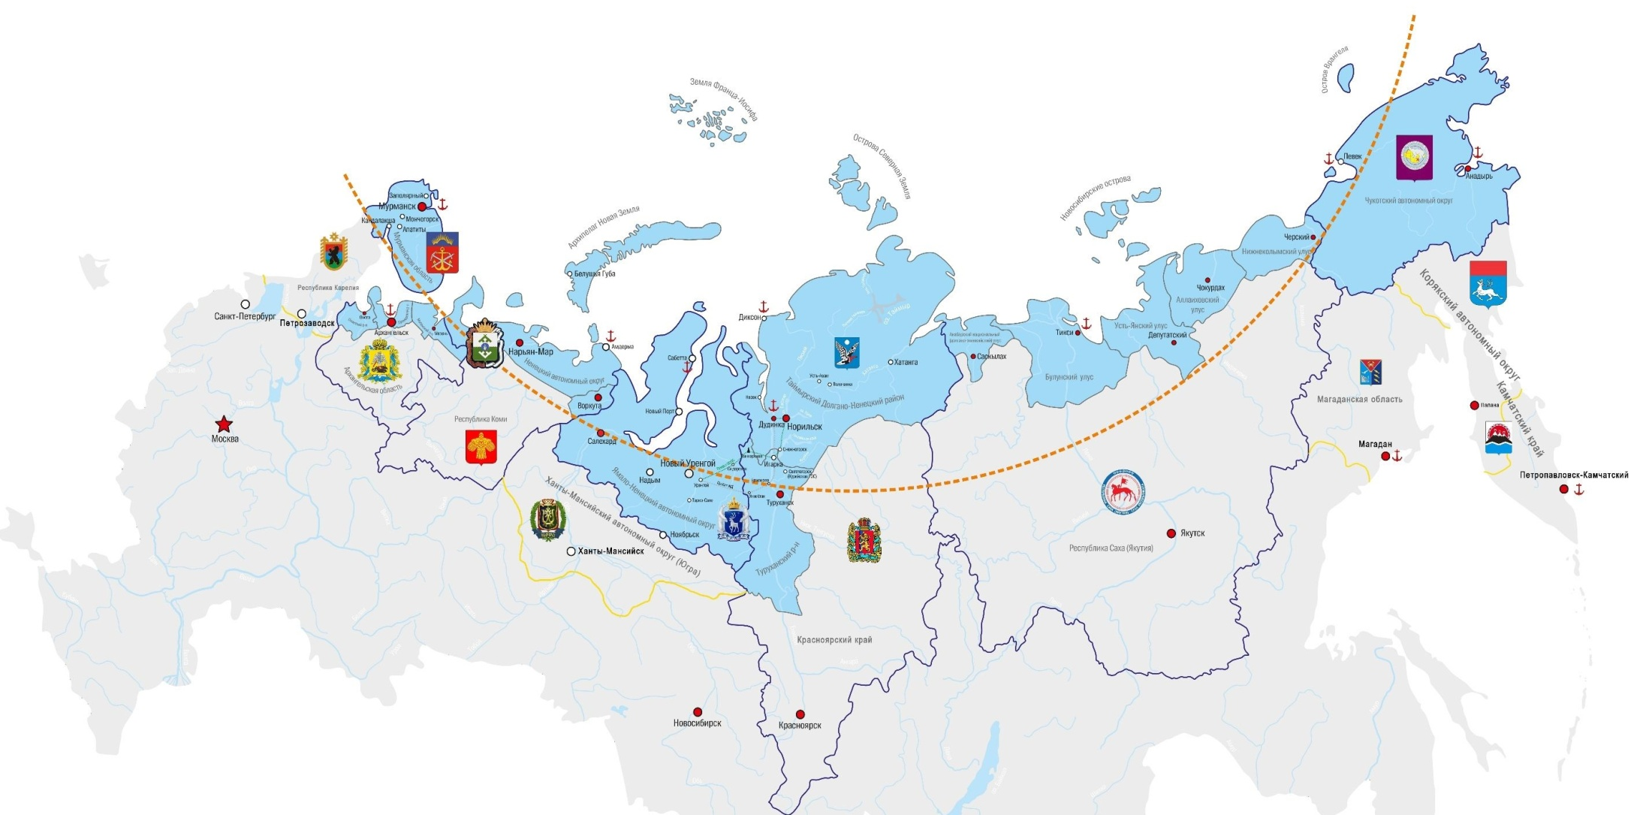
Информация подготовлена Федеральным бюджетным учреждением здравоохранения «Центр гигиены и эпидемиологии в Республике Саха (Якутия)» (Главный врач Ушкарева О.А.).
Согласно Указу Президента РФ от 2 мая 2014 г. № 296 “О сухопутных территориях Арктической зоны Российской Федерации” Арктическая Россия включает в себя территории 7 субъектов с прямым выходом к Северному Ледовитому океану (Мурманская, Архангельская области, Республика Саха (Якутия), Красноярский край, Ненецкий, Ямало-Ненецкий и Чукотский автономные округа). Общая площадь территории Арктической России составляет 3,4 млн. км² с численностью населения более 2 млн. человек.

Slide 3
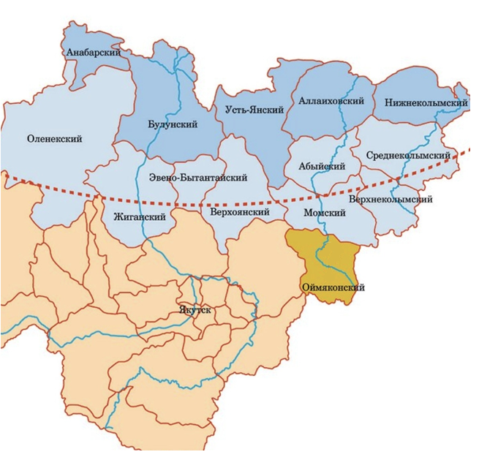
В настоящее время в состав Арктической зоны РФ включены 13 районов Республики Саха (Якутия), которые полностью или частично находятся за полярным кругом
Анабарский район
Аллаиховский район
Абыйский район
Булунский район
Верхоянский район
Верхнеколымский район
Среднеколымский район
Нижнеколымский район
Оленекский район
Жиганский район
Момский район
Усть-Янский район
Эвено-Бытантайский район

Slide 4
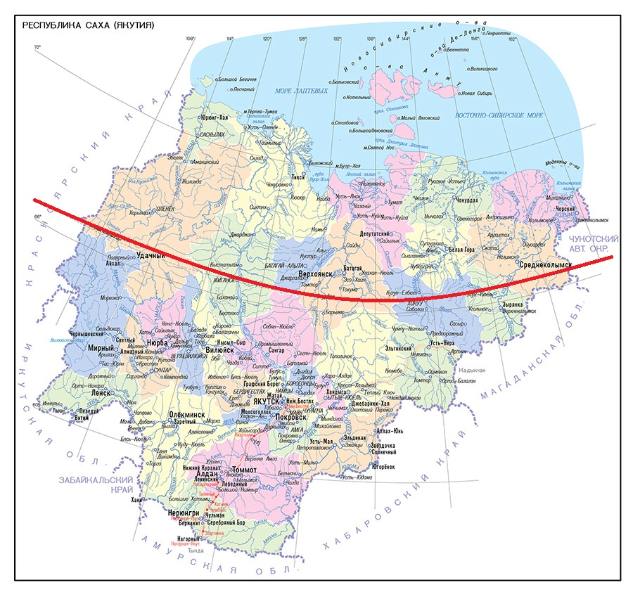
Площадь территории Арктической Якутии составляет 1 608,8 тыс. кв. км, или более половины всей территории республики (3 083,5 тыс. кв. км). На севере ее естественные рубежи образуют моря Лаптевых и Восточно-Сибирское. Общая протяженность морской береговой линии превышает 4,5 тыс. км. На западе граничит с Красноярским краем, на востоке – с Чукотским автономным округом, на юге – с 6 муниципальными районами республики: Мирнинским, Нюрбинским, Вилюйским, Кобяйским, Томпонским и Оймяконским. К Арктической зоне Республики Саха (Якутия) отнесены: 13 районов, в том числе 4 национальных; 84 муниципальных образования поселенческого уровня, в том числе 29 национальных; 119 населенных пунктов: 2 города, 10 посёлков городского типа и 107 сельских населённых пунктов, 22 из которых без постоянного населения.

Slide 5
Распределение Арктических районов по бассейновым группам табл. 1
Арктические районы разделяются на группы по бассейновому принципу основных судоходных рек: Анабарскую, Приленскую, Янскую, Индигирскую, Колымскую группу улусов.
Анабарская группа (7815 чел. (12,1%), 7 нас.п., из них 1 н.ж.) | Приленская группа (12 083 чел. (18,7%), 15 нас. п., из них 2 н.ж.) | Янская группа (19766 чел. (31%), 43 нас. п., из них 5 н.ж.) | Индигирская группа (9918 чел. (15,4%), 20 нас. п., из них 1 н.ж.) | Колымская группа (14700 чел. (22,8%), 34 нас. п., из них 13 н.ж.)
Анабарский национальный долганоэвенкийский, райцентр – с. Саскылах; 3 нас. пункта, из них 1 н.ж.; числ-ть населения – 3454 чел. (5,4%) | Булунский, райцентр – пгт. Тикси; 10 нас. пунктов, из них 1 н.ж.; числ-ть населения – 7997 чел. (12,5%) | Усть-Янский, райцентр – п. Депутатский; 10 нас.пунктов, числ-ть населения – 6809 чел. (10,6%) | Аллаиховский, райцентр - пгт Чокурдах; 6 нас. пунктов, из них 1 н.ж; числ-ть населения – 2349 чел. (3,6%) | Нижнеколымский, райцентр - пгт Черский; 13 нас. пунктов, из них 9 н.ж; числ-ть населения – 4211 чел. (6,5%)
Оленёкский национальный эвенкийский, райцентр – с. Оленек; 4 нас. пункта; числ-ть населения – 4361 чел. (6,8%) | Жиганский национальный эвенкийский, райцентр – с.Жиганск; 5 нас. пунктов, из них 1 н.ж.; Числ-ть населения – 4086 чел. (6,4%) | Верхоянский, райцентр – пгт. Верхоянск; 29 нас. пунктов, из них 4 н.ж; числ-ть населения – 10009 чел. (15,6%) | Абыйский, райцентр - пгт Белая Гора, 7 нас. пунктов; числ-ть населения – 3786 чел. (5,9%) | Среднеколымский райцентр – г. Среднеколымск; 15 нас. пунктов, из них 4 н.ж; числ-ть населения – 6741 чел. (10,5%)
 |  | Эвено-Бытантайский национальный, райцентр - с. Батагай-Алыта; 4 нас. пункта, из них 1 н.ж; числ-ть населения – 2948 чел. (4,5%) | Момский, райцентр – с. Хону; 7 нас. пунктов; числ-ть населения – 3783 чел. (5,9%) | Верхнеколымский, райцентр – пгт. Зырянка; 6 нас. пунктов; числ-ть населения – 3748 чел. (5,8%)
По предварительной оценке численности населения 13 арктических районов республики на 1 января 2023 года составила 64 282 человек. Удельный вес в общей численности населения республики составляет 6,4%, в то время как по занимаемой площади – 52,2%. Плотность населения составляет 0,04 человека на 1 кв. км. Наиболее многочисленное население проживает в Верхоянском районе – 10 тыс. чел. (15,6% от населения арктических зон), наименьшая численность – в Аллаиховском районе – 2,3 тыс. чел. (3,6%). (табл. 1)

Slide 6
Среднегодовая численность населения Арктических районов Республики Саха (Якутия) табл. 2
 | 2018 |  |  | 2019 |  |  | 2020 |  |  | 2021 |  |  | 2022 |  |  | 2023
 | Все населе- ние | В том числе: |  | Все населе- ние | В том числе: |  | Все населе- ние | В том числе |  | Все населе- ние | В том числе |  | Все населе- ние | В том числе |  | Все населе- ние | В том числе
 |  | город-ское | сельское |  | город-ское | городское |  | город-ское | сельское |  | город-ское | сельское |  | город-ское | сельское |  | город-ское | сельское
Республика Саха (Якутия) | 965669 | 635154 | 330515 | 969503 | 640080 | 329423 | 976983 | 646889 | 330094 | 981971 | 651070 | 330901 | 992115 | 664288 | 327827 | 997565 | 670281 | 327284
Абыйский муниципальный район | 3998 | 2042 | 1956 | 3963 | 2017 | 1946 | 3932 | 1991 | 1941 | 3916 | 1973 | 1943 | 3844 | 1931 | 1913 | 3786 | 1905 | 1881
Аллаиховский муниципальный район | 2712 | 2076 | 636 | 2703 | 2073 | 630 | 2711 | 2094 | 617 | 2726 | 2111 | 615 | 2656 | 2059 | 597 | 2349 | 1832 | 517
Анабарский национальный (долгано-эвенкийский) муниципальный район | 3582 | - | 3582 | 3625 | - | 3625 | 3663 | - | 3663 | 3672 | - | 3672 | 3631 | - | 3631 | 3454 | - | 3454
Булунский муниципальный район | 8340 | 4570 | 3770 | 8427 | 4698 | 3729 | 8507 | 4769 | 3738 | 8501 | 4745 | 3756 | 8543 | 4808 | 3735 | 7997 | 4440 | 3557
Верхнеколымский муниципальный район | 4086 | 2761 | 1325 | 4026 | 2714 | 1312 | 3994 | 2690 | 1304 | 3984 | 2680 | 1304 | 3890 | 2634 | 1256 | 3748 | 2455 | 1293
Верхоянский муниципальный район | 11243 | 4900 | 6343 | 11096 | 4825 | 6271 | 11023 | 4779 | 6244 | 10989 | 4752 | 6237 | 10906 | 4724 | 6182 | 10009 | 4683 | 5326
Жиганский национальный муниципальный район | 4200 | - | 4200 | 4145 | - | 4145 | 4146 | - | 4146 | 4179 | - | 4179 | 4153 | - | 4153 | 4086 | - | 4086
Момский муниципальный район | 4023 | - | 4023 | 3974 | - | 3974 | 4013 | - | 4013 | 4051 | - | 4051 | 3991 | - | 3991 | 3783 | - | 3783
Нижнеколымский муниципальный район | 4290 | 2552 | 1738 | 4275 | 2551 | 1724 | 4244 | 2533 | 1711 | 4228 | 2514 | 1714 | 4149 | 2472 | 1677 | 4211 | 2641 | 1570
Оленекский эвенкийский национальный муниципальный район | 4110 | - | 4110 | 4197 | - | 4197 | 4287 | - | 4287 | 4326 | - | 4326 | 4324 | - | 4324 | 4361 | - | 4361
Среднеколымский муниципальный район | 7462 | 3480 | 3982 | 7378 | 3474 | 3904 | 7322 | 3474 | 3848 | 7312 | 3470 | 3842 | 7163 | 3394 | 3769 | 6741 | 3118 | 3623
Усть-Янский муниципальный район | 7051 | 3845 | 3206 | 7018 | 3861 | 3157 | 7022 | 3872 | 3150 | 7035 | 3862 | 3173 | 6968 | 3830 | 3138 | 6809 | 3524 | 3285
Эвено-Бытантайский национальный муниципальный район | 2820 | - | 2820 | 2836 | - | 2836 | 2862 | - | 2862 | 2879 | - | 2879 | 2900 | - | 2900 | 2948 | - | 2948

Slide 7
Рождаемость, смертность и естественный прирост Арктических зон населения табл. 3
Как видно из таблицы № 2, среднегодовая численность населения в большинстве арктических районов Республики Саха (Якутия) в 2023 году показывает тенденцию к снижению, по сравнению с 2018 годом.
В Нижнеколымском районе численность населения в 2018-2023 гг. держится примерно на одинаковом уровне.
В Оленекском и Эвено-Бытантайском районах в 2023 году наблюдается рост населения на 5,7%, и 4,3% соответственно.
График № 1. Динамика населения арктических районов за 2018-2021 гг.
В графике № 1 представлена динамика населения северных районов за 2018-2023 гг. Как видно в графике, с 2022 года происходит спад населения арктических районов.
 | Человек |  | 2022 к 2021
 | 2021 г. | 2022 г. | Прирост, снижение (-), чел. | В %
Рождаемость | 943 | 919 | -24 | 2,5
Смертность | 892 | 726 | -166 | 18,6
Естественный прирост | 51 | 193 | 142 | 278,4

Slide 8
Миграционный прирост Арктических зон населения табл. 4
 | Число прибывших, человек | Число выбывших, человек | Миграционный прирост, человек
 | 2022 | 2022 | 2022
Абыйский муниципальный район | 193 | 197 | -4
Аллаиховский муниципальный район | 157 | 173 | -16
Анабарский национальный (долгано-эвенкийский) муниципальный район | 142 | 214 | -72
Булунский муниципальный район | 619 | 375 | 244
Верхнеколымский муниципальный район | 218 | 219 | -1
Верхоянский муниципальный район | 555 | 577 | -22
Жиганский муниципальный район | 111 | 202 | -91
Момский муниципальный район | 224 | 171 | 53
Нижнеколымский муниципальный район | 237 | 223 | 14
Оленекский муниципальный район | 182 | 186 | -4
Среднеколымский муниципальный район | 274 | 284 | -10
Усть-Янский муниципальный район | 449 | 453 | -4
Эвено-Бытантайский национальный муниципальный район | 107 | 103 | 4
ВСЕГО по Арктическим районам | 3468 | 3377 | 91
В 2022 году число родившихся по сравнению с соответствующим периодом 2021 года уменьшилось на 2,5 % (24 человек) и составило 919 человек. Число естественного прироста в отчетном году увеличилось на 278,4 % от числа естественного прироста в предыдущем и составило 193 человек. Число смертности уменьшилось в 2022 году на 18,6 % и составило 726 человек (Табл. № 3).
Миграционный прирост населения, если в большинство районах наблюдается отток населения, то в 2022 году увеличилось за счет Булунского (244 чел.) и Момского районов (53 чел.) (табл. 4).

Slide 9
Лабораторный мониторинг проб воды в Арктической группе районов Республики Саха (Якутия)
Ежегодно в целях обеспечения санитарно-эпидемиологического надзора в республике проводится контроль качества воды поверхностных источников в пунктах хозяйственно - питьевого водопользования населения (1-я категория) и в пунктах культурно- бытового водопользования населения (2-я категория).
Исследования проб воды, отобранных в водоемах 1-й категории табл. № 5
 | кол-во постоянных створов | всего исследовано проб по сан-хим пок-ям | из них неуд. | по микроб-им пок-ям | из них неуд. | по параз-им пок-ям | из них неуд. | по радиолог-им пок-ям | из них неуд.
2018 | 78 | 0 | 0 | 7 | 1 | 0 | 0 | 3 | 0
2019 | 68 | 0 | 0 | 50 | 0 | 0 | 0 | 7 | 0
2020 | 71 | 1 | 0 | 21 | 0 | 0 | 0 | 43 | 0
2021 | 70 | 70 | 3 | 15 | 0 | 8 | 0 | 3 | 0
2022 | 71 | 46 | 1 | 21 | 0 | 17 | 0 | 5 | 0
Как видно из таблицы № 5, за четыре последних года по паразитологическим, радиологическим показателям неудовлетворительных проб обнаружено не было. По санитарно-химическим показателям в 2021 году отобраны 3 нестандартные пробы из 70, что составляет 4,3 %, в 2022 году 1 нестандартная проба из 46 проб 2,2%. По микробиологическим показателям обнаружена 1 нестандартная проба из 7 отобранных в 2018 году.

Slide 10
Исследования проб воды, отобранных в водоемах 2-й категории табл. 6
 | кол-во постоянных створов | всего исследовано проб по сан-хим пок-ям | из них неуд. | по микроб-им пок-ям | из них неуд | по параз-им пок-ям | из них неуд | по радиолог-им пок-ям | из них неуд
2018 | 22 | 23 | 7 | 34 | 1 | 50 | 0 | 46 | 0
2019 | 21 | 65 | 10 | 19 | 3 | 7 | 0 | 16 | 0
2020 | 21 | 131 | 67 | 76 | 9 | 9 | 0 | 17 | 0
2021 | 23 | 185 | 32 | 34 | 1 | 59 | 0 | 49 | 0
2022 | 23 | 94 | 11 | 5 | 1 | 40 | 1 | 42 | 0
Как видно из таблицы № 6, за 2018-2022 гг. неудовлетворительных проб по радиологическим показателям обнаружено не было. Доля нестандартных проб по санитарно-химическим показателям в 2018 году составляет 30,4%, в 2019 году – 15,4%, в 2020 году – 51,1%, в 2021 году – 17,3 %, а в 2022 году – 11,7%. Доля нестандартных проб по микробиологическим показателям в 2018 году составляет – 2,9%, в 2019 году – 15,8%, в 2020 году – 11,8%, в 2021 году – 2,9 %, в 2022 году – 20%. Доля не стандартных проб по паразитологическим показателям в 2022 году составляет 2,5%.
Всего лабораториями центра гигиены и эпидемиологии и его филиалами за период с 2018 по 2022 годы было проведено следующее количество исследований питьевой воды в Арктических и Северных районах Якутии:
Количество исследований питьевой воды в Арктических и Северных районах Якутии табл. 7
 | санитарно-химические | из них неуд. | миробиологические | из них неуд. | паразитологические | из них неуд. | радиологические | из них неуд.
2018 | 260 | 109 | 329 | 46 | 5 | 0 | 7 | 0
2019 | 285 | 43 | 351 | 33 | 8 | 0 | 17 | 0
2020 | 138 | 23 | 306 | 15 | 15 | 0 | 3 | 0
2021 | 228 | 52 | 281 | 40 | 33 | 0 | 48 | 0
2022 | 528 | 38 | 154 | 7 | 32 | 0 | 41 | 0

Slide 11
Как видно из выше приведенных данных:
Доля неудовлетворительных проб по санитарно-химическим показателям в 2018 году составляла 41,9%, в 2019 году – 15,1%, в 2020 году – 16,6%, в 2021 году – 22,8%, в 2022 году - 5,3 % (график № 2);
Доля неудовлетворительных проб по микробиологическим показателям в 2018 году составляла 14%, в 2019 году – 9,4%, в 2020 году – 4,9 %, в 2021 году - 14,2 %, в 2022 году - 4,5% (график № 2);
Неудовлетворительных проб по паразитологическим и радиологическим показателям в питьевой воде Арктической группы районов за данный промежуток времени отобрано не было.
График № 2. Доля неудовлетворительных проб
Доля неудовлетворительных проб с 2018 г. по 2022 г. имеет волнообразный характер.

Slide 12
Лабораторный мониторинг проб почвы в Арктической группе районов Республики Саха (Якутия)
Исследования качества почвы в Республике Саха (Якутия) проводятся по санитарно-химическим, микробиологическим, паразитологическим, радиологическим показателям безопасности, преимущественно на территории повышенного риска воздействия на здоровье населения: в селитебной зоне, в том числе на территории детских учреждений, детских площадок , на территориях зон санитарной охраны (ЗСО) источников водоснабжения. Также исследуется почва в местах производства растениеводческой продукции, в зоне влияния промышленных предприятий и транспортных магистралей.
Количество исследованных проб почвы и проб неудовлетворительных в Арктических и Северных районах Якутии табл. 8
 | Санитарно-химические | Из них неуд. проб | Микробиологические | Из них неуд. проб | Паразитологические | Из них неуд. проб | Радиологические | Из них неуд. проб
2018 | 0 | 0 | 0 | 0 | 43 | 0 | 24 | 0
2019 | 19 | 0 | 71 | 0 | 77 | 0 | 44 | 0
2020 | 5 | 0 | 28 | 1 | 13 | 0 | 33 | 0
2021 | 15 | 0 | 181 | 1 | 87 | 0 | 61 | 0
2022 | 20 | 0 | 617 | 0 | 93 | 0 | 63 | 0
Как видно из таблицы № 8, за 2018-2022 гг. были отобраны 2 нестандартные пробы в 2020 и 2021 гг. Данные пробы были отобраны в Нижнеколымском и Аллаиховском районах в почве селитебной зоны.

Slide 13
Лабораторный мониторинг проб атмосферного воздуха в Арктической группе районов Республики Саха (Якутия)
Атмосферный воздух является одним из основных элементов среды обитания. Влияние на организм человека химического состава воздуха является наиболее значимым.
С целью наблюдения и оценки уровня загрязнения атмосферного воздуха в Арктических зонах населения РС (Я) в 2022 году Испытательным лабораторным центром ФБУЗ «Центр гигиены и эпидемиологии в Республике Саха (Якутия)» было исследовано 36 проб в городских поселениях, 564 проб в сельских поселениях. Доля проб воздуха, не соответствующая гигиеническим нормативам не зарегистрировано.
Лабораторный мониторинг продовольственного сырья и пищевых продуктов
Одним из приоритетных направлений государственной политики в области здорового питания населения является обеспечение безопасности продовольственного сырья и пищевых продуктов.
Количество исследованных проб продовольственного сырья и пищевых продуктов в Арктических и Северных районах Якутии за 2018-2022 гг. табл. 9
 | Санитарно-химические | Из них неуд. | Паразитологические | Из них неуд. | Микробиологические | Из них неуд. | На патогенные м/о | Из них неуд. | Радиологические | Из них неуд.
2018 | 31 | 0 | 38 | 0 | 435 | 9 | 409 | 0 | 52 | 0
2019 | 98 | 0 | 56 | 0 | 424 | 17 | 410 | 0 | 85 | 0
2020 | 35 | 0 | 29 | 0 | 285 | 3 | 30 | 0 | 32 | 0
2021 | 36 | 0 | 19 | 0 | 162 | 5 | 147 | 1 | 23 | 0
2022 | 15 | 0 | 26 | 0 | 191 | 2 | 188 | 0 | 35 | 0

Slide 14
За отчетный период неудовлетворительных проб по санитарно-химическим, паразитологическим, радиологическим показателям обнаружено не было.
В 2018 году выявлено 9 неудовлетворительных проб по микробиологическим показателям:
- 2 неудовлетворительные пробы в мясе и мясных продуктах, по 1 неудовлетворительной пробе в птице, яйцах и продуктах их переработки, молоке и молочных продуктах, рыбе, нерыбных объектах промысла и продуктах вырабатываемых из них. Данные пробы были отобраны в Нижнеколымском районе;
В Булунском районе отобраны 4 нестандартные пробы в кулинарных изделиях;
За 2019 год было отобрано уже 17 нестандартных проб по микробиологическим показателям:
5 нестандартных проб в мясе и мясных продуктах ( 3 пробы отобраны в Верхоянском районе, и по одной пробе в Усть-Янском и Нижнеколымском районах);
5 неудовлетворительных проб в птице, яйцах и продуктах их переработки (2 пробы отобраны в Верхоянском районе и по одной пробе в Среднеколымском, Верхнеколымском и Жиганском районах);
1 нестандартная проба отобрана в молоке и молочных продуктах в Среднеколымском районе;
4 неудовлетворительных проб в кулинарных изделиях (2 – Верхоянский район, по 1- Момский, Нижнеколымский районы);
В Момском районе отобрана 1 нестандартная проба в кондитерских изделиях;
В Оленекском районе 1 нестандартная проба отобрана в воде, расфасованной в емкости.

Slide 15
В 2020 году было обнаружено всего 3 нестандартные пробы продовольственного сырья и пищевых продуктов в арктической группе районов Республики Саха (Якутия) по микробиологическим показателям. 2 пробы были отобраны в Булунском районе в кулинарных изделиях, 1 проба отобрана в Верхоянском районе в птице, яйцах и продуктах их переработки.
В 2021 году было отобрано 5 неудовлетворительных проб по микробиологическим показателям:
1 неудовлетворительная проба по показателю – возбудители сальмонеллеза в птице, яйцах и продуктах их переработки в Верхоянском районе;
1 неудовлетворительная проба в воде, расфасованной в емкости в Жиганском районе;
1 нестандартная проба в кремовых кондитерских изделиях в Оленекском районе;
2 нестандартные пробы в кулинарных изделиях, отобранных на предприятиях общественного питания в Булунском районе.
В 2022 году было отобрано 2 неудовлетворительных проб по микробиологическим показателям:
- 1 нестандартная проба в птице, яйцах и продуктах их переработки (Булунский район);
1 нестандартная проба была отобрана в молоке и молочных продуктах (Булунский район).
(Табл. № 9).

Slide 16
Динамика заболеваемости кишечными инфекциями в Арктических группах районов
Качество питьевой воды имеет прямую связь с заболеваемостью кишечными инфекциями, так, в республике кишечные инфекции держатся на высоком уровне. В 2020 году было зарегистрировано 2604 заболеваний, в 2021 г. – 3669, в 2022 году – 4642 и в 2023 году составляет 3043 случаев острых кишечных инфекций. Ниже в таблицах будет рассмотрено количество зарегистрированных острых кишечных инфекций в разрезе муниципальных образований в арктических группах районов РС (Я) за период 2020-2023 гг.
ОКИ, вызванные неустановленными инфекционными возбудителями составило из общего числа ОКИ:
в 2020 году - 71,7 %, в т.ч. детей до 17 лет – 80,5 %;
в 2021 году – 66,6 %, в т.ч. детей до 17 лет – 61,3 %;
в 2022 году - 75,8 %, в т.ч. детей до 17 лет – 69,4 %;
в 2023 году - 60 %, в т.ч. детей до 17 лет – 42,8 %;
ОКИ установленной этиологии:
в 2020 году - 18,8 %, в т.ч. детей до 17 лет -16,6 %;
в 2021 году - 33,3 %, в т.ч. детей до 17 лет -38,7 %;
в 2022 году - 17,7 %, в т.ч. детей до 17 лет -27,7 %;
в 2023 году - 40 %, в т.ч. детей до 17 лет -57,1 %;
сальмонеллезные инфекции:
в 2020 году - 9,4%, в т.ч. детей до 17 лет – 2,7 %;
в 2021 году - случаи не зарегистрированы;
в 2022 году - 6,4 %, в т.ч. детей до 17 лет -2,7 %;
в 2023 году - случаи не зарегистрированы;
бактериальная дизентерия (шигеллез):
с 2020 по 2023 годов – не было зарегистрированных случаев.

Slide 17
Табл.10
2020 г.
территории | СУММА ОКИ | в т.ч. детей до 17 лет | Сальмонеллезы | в т.ч. детей до 17 лет | Дизентерия | в т.ч. детей до 17 лет | ПРОЧИЕ ОКИ | в т.ч. детей до 17 лет | ОКИ уст.этиол. | в т.ч. детей до 17 лет | ОКИ,неуст.этиол. | в т.ч. детей до 17 лет
Республика Саха | 2604 | 2017 | 334 | 216 | 2 | 2 | 2268 | 1799 | 983 | 908 | 1285 | 891
Арктические группы районов | 53 | 36 | 5 | 1 |  |  | 48 | 35 | 10 | 6 | 38 | 29
Абыйский
Аллаиховский | 2 | 2 |  |  |  |  | 2 | 2 |  |  | 2 | 2
Анабарский
Булунский | 6 | 6 |  |  |  |  | 6 | 6 | 1 | 1 | 5 | 5
В-Колымский
Верхоянский
Жиганский
Момский
Н-Колымский
Оленекский | 1 | 1 |  |  |  |  | 1 | 1 |  |  | 1 | 1
С-Колымский | 44 | 27 | 5 | 1 |  |  | 39 | 26 | 9 | 5 | 30 | 21
У-Янский
Э-Бытантайский

Slide 18
Табл.11
2021 г.
территории | СУММА ОКИ | в т.ч. детей до 17 лет | Сальмонеллезы | в т.ч. детей до 17 лет | Дизентерия | в т.ч. детей до 17 лет | ПРОЧИЕ ОКИ | в т.ч. детей до 17 лет | ОКИ уст.этиол. | в т.ч. детей до 17 лет | ОКИ,неуст.этиол. | в т.ч. детей до 17 лет
Республика Саха | 3669 | 3223 | 179 | 116 | 1 | 1 | 3489 | 3106 | 1384 | 1351 | 1218 | 1755
Арктические группы районов | 42 | 31 |  |  |  |  | 42 | 31 | 14 | 12 | 28 | 19
Абыйский
Аллаиховский
Анабарский
Булунский | 7 | 7 |  |  |  |  | 7 | 7 |  |  | 7 | 7
В-Колымский
Верхоянский | 4 | 4 |  |  |  |  | 4 | 4 | 4 | 4
Жиганский
Момский
Н-Колымский | 2 | 1 |  |  |  |  | 2 | 1 |  |  | 2 | 1
Оленекский | 2 | 2 |  |  |  |  | 2 | 2 |  |  | 2 | 2
С-Колымский | 24 | 17 |  |  |  |  | 24 | 17 | 9 | 8 | 15 | 9
У-Янский | 3 |  |  |  |  |  | 3 |  | 1 |  | 2
Э-Бытантайский

Slide 19
Табл.12
2022 г.
территории | СУММА ОКИ | в т.ч. детей до 17 лет | Сальмонеллезы | в т.ч. детей до 17 лет | Дизентерия | в т.ч. детей до 17 лет | ПРОЧИЕ ОКИ | в т.ч. детей до 17 лет | ОКИ уст.этиол. | в т.ч. детей до 17 лет | ОКИ,неуст.этиол. | в т.ч. детей до 17 лет
Республика Саха | 4642 | 3792 | 268 | 148 | 11 | 6 | 4363 | 3638 | 1403 | 1343 | 2960 | 2295
Арктические группы районов | 62 | 36 | 4 | 1 |  |  | 58 | 35 | 11 | 10 | 47 | 25
Абыйский
Аллаиховский
Анабарский
Булунский | 4 | 4 |  |  |  |  | 4 | 4 | 2 | 2 | 2 | 2
В-Колымский
Верхоянский
Жиганский
Момский
Н-Колымский
Оленекский | 2 | 1 | 2 |  |  |  | 2 | 1 |  |  | 2 | 1
С-Колымский | 37 | 14 | 2 | 1 |  |  | 35 | 13 | 2 | 1 | 33 | 12
У-Янский | 19 | 17 |  |  |  |  | 17 | 17 | 7 | 7 | 10 | 10
Э-Бытантайский

Slide 20
Табл.13
2023 г.
территории | СУММА ОКИ | в т.ч. детей до 17 лет | Сальмонеллезы | в т.ч. детей до 17 лет | Дизентерия | в т.ч. детей до 17 лет | ПРОЧИЕ ОКИ | в т.ч. детей до 17 лет | ОКИ уст.этиол. | в т.ч. детей до 17 лет | ОКИ,неуст.этиол. | в т.ч. детей до 17 лет
Республика Саха | 3043 | 2385 | 214 | 133 | 6 | 5 | 2823 | 2247 | 705 | 657 | 2118 | 1590
Арктические группы районов | 10 | 7 |  |  |  |  | 10 | 7 | 4 | 4 | 6 | 3
Абыйский
Аллаиховский
Анабарский
Булунский
В-Колымский
Верхоянский
Жиганский
Момский
Н-Колымский
Оленекский | 3 | 1 |  |  |  |  | 3 | 1 |  |  | 3 | 1
С-Колымский | 5 | 4 |  |  |  |  | 5 | 4 | 4 | 4 | 1
У-Янский | 2 | 2 |  |  |  |  | 2 | 2 |  |  | 2 | 2
Э-Бытантайский

Slide 21
Наиболее острыми проблемами на сегодня остаются отсутствие развитой транспортной инфраструктуры, неудовлетворительное состояние энергообеспечения, санитарного состояния на производствах по различным отраслям и упадок традиционных видов хозяйственной деятельности, а также низкий охват медицинского обеспечения населения.
Характерной чертой Арктической группы районов является наиболее низкая плотность населения — 0,04 чел./км2 и ниже, что связано с дискомфортными условиями для проживания человека и удаленностью от центра республики.
В целях улучшения санитарно-эпидемиологической обстановки на территории Республики Саха (Якутия), решения проблем в области охраны атмосферного воздуха, в области хозяйственно-питьевого водоснабжения населения и стабилизации эпидемиологической ситуации необходимы мероприятия:
- расширение контрольно-надзорных и мониторинговых мероприятий в зоне воздействия крупных предприятий-природопользователей и районах планируемого освоения;
- усиление работ по профилактике, предупреждению и оперативному реагированию на природоохранные нарушения, связанные с загрязнением окружающей природной среды;
- осуществление лабораторного мониторинга за состоянием атмосферного воздуха в населенных пунктах;
- взаимодействие с муниципальными образованиями и органами местного самоуправления по вопросам организации гарантированного питьевого водоснабжения населения и организации зон санитарной охраны водозаборов;
- на основе результатов социально-гигиенического мониторинга, результатов плановых и внеплановых проверок продолжение работы по защите неопределенного круга лиц, в целях недопущения вредного влияния на здоровье населения, в т.ч. по использованию населением некачественной питьевой воды;
- усиление надзора за обеззараживанием сточных вод от очистных сооружений;
- дальнейшее проведение мониторинга за загрязнением воды водоемов.

Slide 22
В целях обеспечения санитарно-эпидемиологического благополучия населения:
Совместно с Министерством здравоохранения Республики Саха (Якутия):
- продолжение мероприятий по поддержанию статуса республики как территории, свободной от полиомиелита, включая комплекс мероприятий в отношении энтеровирусной инфекции;
- проведение мероприятий по реализации программ по профилактике кори, краснухи, внутрибольничных инфекций, паразитарных заболеваний;
- в соответствии с планом реализации вакцинации в рамках регионального календаря расширения перечня профилактических прививок;
- усиление мероприятий по реализации приоритетного национального проекта в сфере здравоохранения по профилактике ВИЧ-инфекции;
усиление мероприятий по внедрению новых методов для идентификации возбудителей инфекций, особенно в территориях, не имеющих микробиологических лабораторий.
Немаловажным аспектом развития Арктических групп районов республики является развитие связи.
Внедрение современных информационно-коммуникационных технологий и средств в арктических районах Республики Саха (Якутия) является ключевым условием успешности освоения арктических территорий, качественного улучшения уровня жизни населения. Проведение высокоскоростного доступа к сети Интернет приведет к развитию телемедицины, созданию и модернизации систем видеофиксации нарушений ПДД, видеонаблюдения и экстренного оповещения, а также информационных систем в сфере медицины и жилищно-коммунального хозяйства.

